Slide 1

第5章触发器习题
5.1
5.2
5.3
5.4
5.5
5.6
5.7
5.8
5.10
5.11
5.12
5.13
5.14
5.15
5.16
5.17
5.18
5.19
5.20
5.21

Slide 2

5.1 基本触发器的逻辑符号与输入波形如图P5.1所示。试作出 Q、Q 的波形。
S_{D}
×
×
×
×
×
R_{D}
×
×
×
×
×
Q
Q
图 P5.1

Slide 3
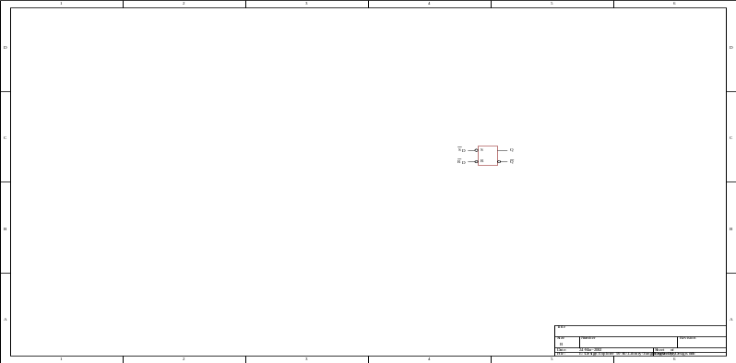
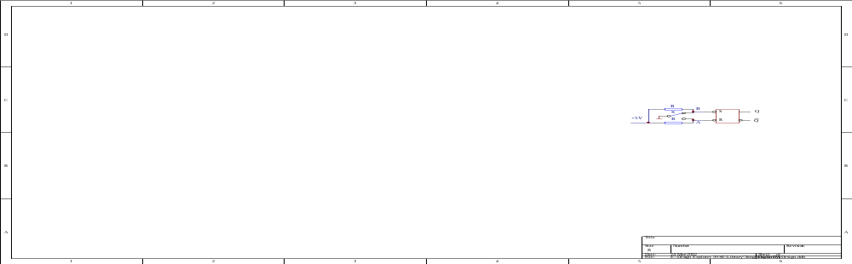
图 P5.1
图 P5.2

Slide 4
5.2 图P5.2电路，在开关S由A点拨到B点，再由B点拨回A点过程中，A、B两点电压波形如图中所示。试作出 Q 和 Q 端的波形。
U_{A}
t
U_{B}
t

Slide 5
U_{A}
t
U_{B}
t
Q
t
Q
t
图 P5.2

Slide 6
5.3 分析图P5.3的逻辑功能：列出真值表，导出特征方程并说明 S_{D} 、R_{D} 的有效电平。
解：(1)列真值表如下
(2)求特征方程
R_{D}Q^{n}
S_{D} R_{D}
Q^{n+1}
00
01
11
10
S_{D}
0 0
Q^{n}
0
0
1
0
0
1
1
1
Ø
Ø
0 1
0
1 0
1
Q^{n+1}=S_{D}+R_{D}Q^{n}
S_{D}、R_{D} 高电平有效
1 1
Ø
S_{D}R_{D}=0

Slide 7
Q
Q
Q
Q
G₁
≥1
≥1
G₂
G₁
&
≥1
G₂
R_{D}
S_{D}
A
B
图 P5.3
图 P5.4

Slide 8
5.4 对于图P5.4电路，试导出其特征方程并说明对A、B的取值有无约束条件。
解：(1)列真值表如下
(2)求特征方程
BQ^{n}
A B
Q^{n+1}
00
01
11
10
A
0 0
1
0
1
1
1
1
1
0
1
1
1
0 1
1
1 0
Q^{n}
Q^{n+1}=A+B+Q^{n}
1 1
1
对A、B的取值无约束条件。

Slide 9
5.5 试写出图P5.5触发器电路的特征方程。
Q
Q
CP=0时，Q^{n+1}=Q^{n}
≥1
≥1
Q^{n+1}=S+RQ^{n}
&
&
CP=1时，
SR=0
R
CP
S
图 P5.5

Slide 10
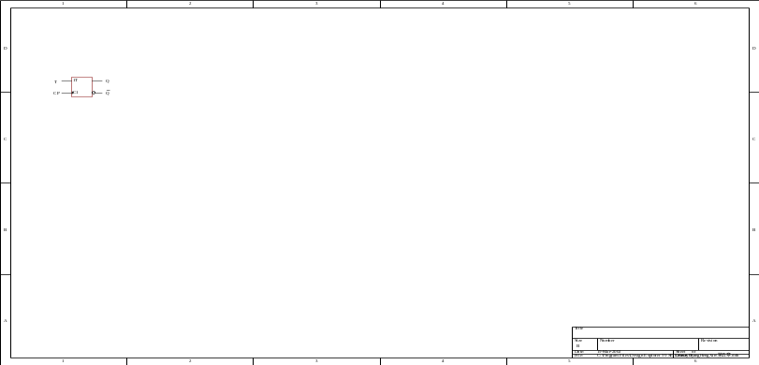
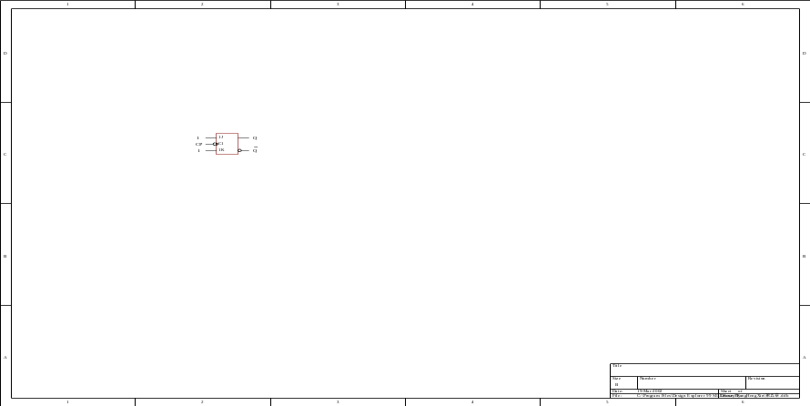
5.6 试写出图P5.6各触发器电路的特征方程。
1
1D
1D
(a)
(b)
1D
J
K
(c)
图 P5.6
(d)

Slide 11
J
J
K
K
(e)
(f)
J
J
K
K
(g)
(h)
图 P5.6

Slide 12
(a)特征方程：Q^{n+1}=[1]·CP
(b)特征方程：Q^{n+1}=[Q^{n}]·CP
(c)特征方程：Q^{n+1}=[Q^{n}]·CP
(d)特征方程：Q^{n+1}=[JQ^{n}+KQ^{n}]·CP
(e)特征方程：Q^{n+1}=[Q^{n}]·CP
(f)特征方程：Q^{n+1}=[Q^{n}]·CP
(g)特征方程：Q^{n+1}=[Q^{n}]·CP
(h)特征方程：Q^{n+1}=[1]·CP

Slide 13
5.7 维阻D触发器的CP和D信号如图P5.7所示，设触发器Q端的初态为“0”，试作Q端波形。
CP
D
Q

Slide 14
5.8 维阻D触发器构成的电路如图P5.8所示，试作Q端波形。
CP
R_{D}
Q
解：特征方程为：
Q^{n+1}=D=Q^{n}
Q端波形如上所示。

Slide 15
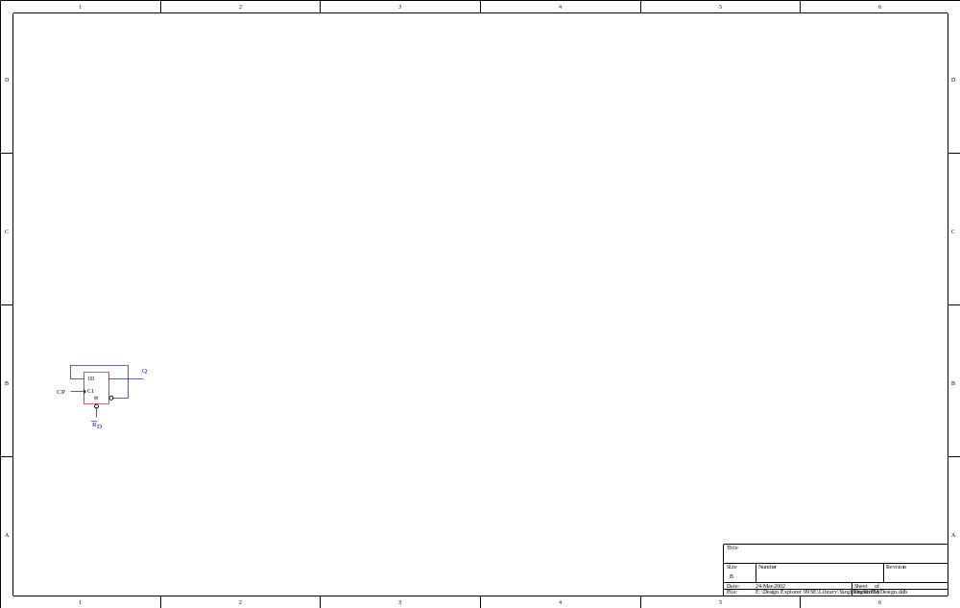
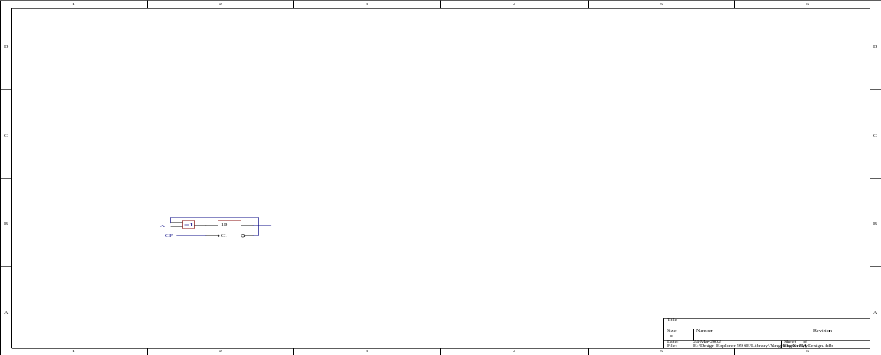
图 P5.8
图 P5.10

Slide 16
5.10 画出图P5.10中Q端的波形。设初态为“0”。
CP
A
Q
解：特征方程为：
Q^{n+1}=D=Q^{n}⊕A
Q端波形如上所示。

Slide 17
5.11 画出图P5.11电路Q端的波形。设初态为“0”。
CP
J
Q
R_{D}
n+1
R_{D} = CP·Q^{n}
Q
=[JQ^{n}]· CP

Slide 18
5.12 画出图P5.12电路中Q₁、Q₂ 的波形。
R_{D}
CP₁
CP₂
D
n+1
解：特征方程为：
Q
=[D]· CP₁ ,
1
n+1
n
Q
=
[
Q
]· CP₂
2
1

Slide 19
Q₁ 、Q₂ 端波形如下所示。
R_{D}
CP₁
CP₂
D
Q₁
Q₂
0

Slide 20
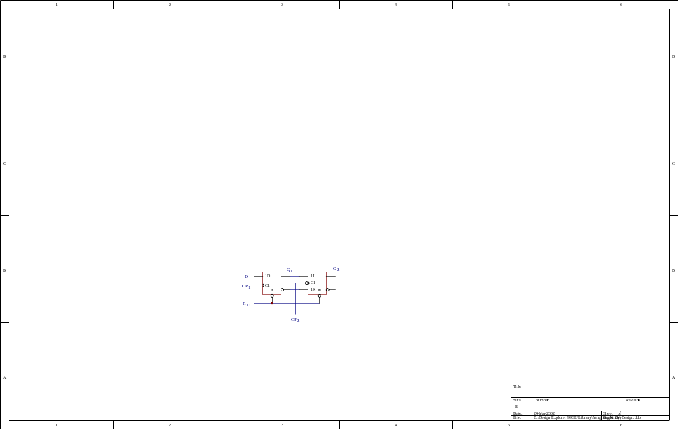
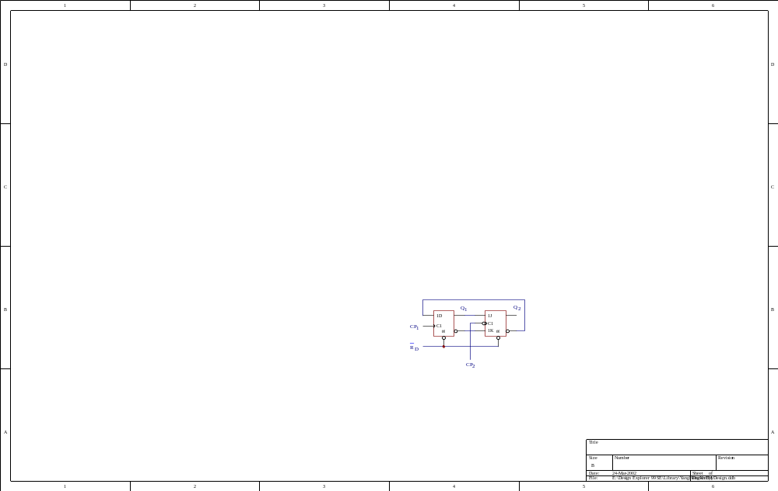
图 P5.12
图 P5.13

Slide 21
5.13 画出图P5.13电路中 Q₁和 Q₂ 的波形。
R_{D}
CP₁
CP₂

Slide 22
n+1
n
解：特征方程为：
Q
=
[
Q
]· CP₁
1
2
n+1
n
，Q₁ 、Q₂ 端波形如下所示。
Q
=
[
Q
]· CP₂
2
1
R_{D}
CP₁
CP₂
Q₁
Q₂

Slide 23
5.14 试作出图P5.14中Q端和Z端的波形。设Q的初态为“0”。
CP
A
Q
Z
n+1
n
Z = A·Q^{n}
Q
=
[A⊕
Q
]· CP

Slide 24
5.15 画出图P5.15电路中Q端的波形。
S_{D}
CP
X
Q

Slide 25
5.16 试作出图P5.16电路中Q_{A}、Q_{B} 的波形。
R_{D}
A
B
Q_{A}
Q_{B}
n+1
n
n+1
n
Q
=
[
Q
=
[
Q_{A}
]· B
Q_{B}
]· A
A
B

Slide 26
5.17 试作出图P5.17电路中Q₁、Q₂ 的波形。
R_{D}
CP
CP⊕Q₂
Q₁
Q₂
n+1
n
n+1
n
Q
=
[
Q
=
[
Q₂
]·Q₁
Q₁
]·(CP⊕Q₂)
1
2

Slide 27
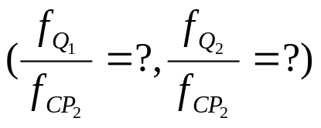
5.18 试作出图P5.18电路中Q₁和Q₂的波形（设Q₁和Q₂的初态均为“0”，并说明Q₁和Q₂对于CP₂各为多少分频。
4分频
CP₁
CP₂
Q₁
Q₂
n+1
n
n+1
n
n
Q
=
[
Q
Q₁
Q₁
=
[
]·CP₁
·Q₂
]·CP₂
1
2

Slide 28
5.19 已知电路如图P5.19，试作出Q端的波形。设Q的初态为“0”。
CP
A
Q
n+1
Q
=
[ A ]
· CP

Slide 29
5.20 已知输入u_{I}、输出u_{O}波形分别如图P5.20所示，试用两个D触发器将该输入波形u_{I}转换成输出波形u_{O} 。
解：输出u_{O}是对输入u_{I}的4分频，而采用1个DFF可实现2分频，故实现电路如下图所示。
1D
Q
u_{O}
1D
Q
u_{I}
C1
Q
C1
Q

Slide 30
5.21 试分别用公式法和列表图解法将主从SR触发器转换成JK触发器。
解1：
Q^{n+1}=S+RQ^{n}
Q^{n+1}=JQ^{n}+KQ^{n}
SR =0
令新老触发器的次态方程相等，则有
S=JQ^{n}，R=K
但不满足约束条件SR =0
改为：
S=JQ^{n}，R=KQ^{n}
（因为Q^{n+1}=JQ^{n}+KQ^{n} =JQ^{n}+KQ^{n}Q^{n} ）

Slide 31
解2:(1)列综合表，如下所示：
J
K Q^{n}
Q^{n+1}
S
R
0
0 0
0
0
Ø
0
0 1
1
Ø
0
0
1 0
0
0
Ø
0
1 1
0
0
1
1
0 0
1
1
0
1
0 1
1
Ø
0
1
1 0
1
1
0
1
1 1
0
0
1

Slide 32
(2)作卡诺图，如下图所示
KQ^{n}
KQ^{n}
00
01
11
10
00
01
11
10
J
J
0
0
Ø
0
0
0
Ø
0
1
Ø
1
1
Ø
0
1
1
0
0
1
0
S=JQ^{n}
R=KQ^{n}
&
1S
Q
J
C1
K
&
Q
1R
CP

